Slide 1
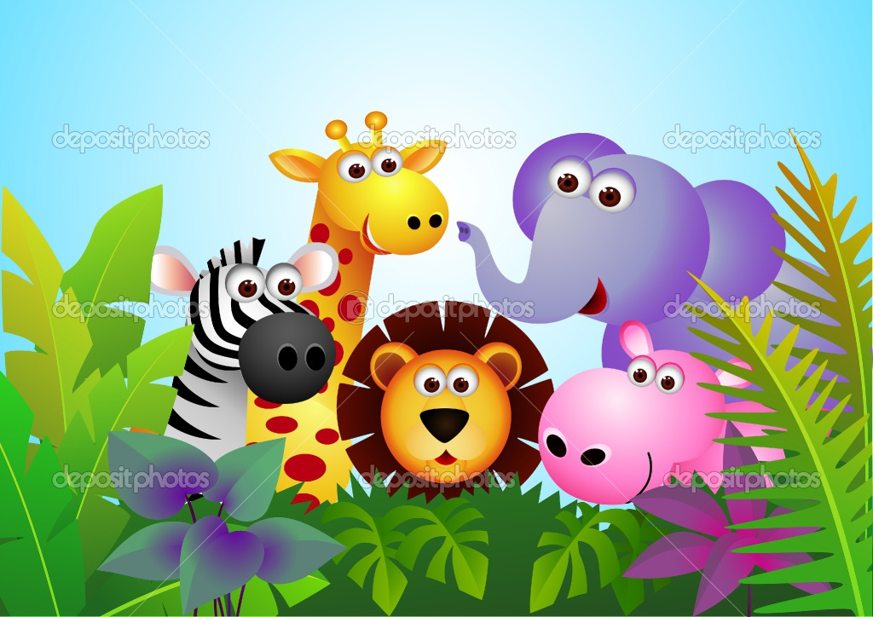
Загадки про зверей
Для самых маленьких

Slide 2
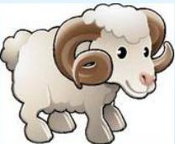
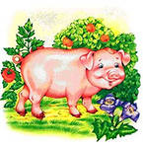
По горам, по долам ходит шуба да кафтан
Домой пригнали, урожай сняли :
Васеньки- валенки,
Сестрички- рукавички.

Slide 3
Молодец!

Slide 4
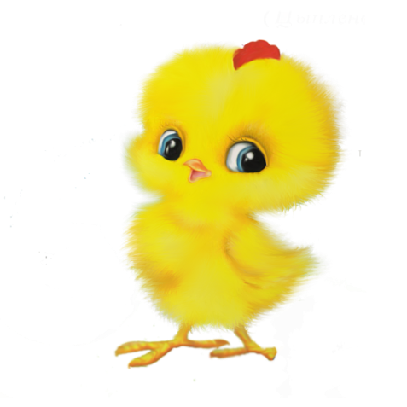
Длинное ухо, комочек пуха.
Прыгает ловко, любит морковку.

Slide 5
Молодец!

Slide 6
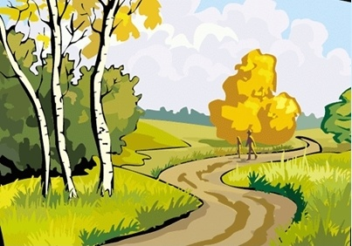
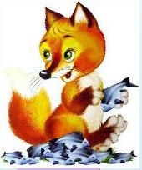
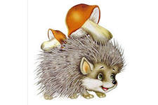
Рыжая хозяюшка
Из леса пришла,
Всех кур пересчитала
И с собой унесла

Slide 7
Молодец!

Slide 8
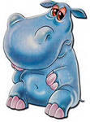
Он не слон, не лев, не птица
Он в реке живет весь год
Крокодила не боится
Это толстый ………

Slide 9
Молодец!!!

Slide 10
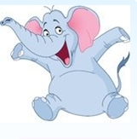
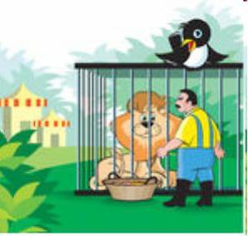
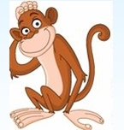
В зоопарке, верь не верь
Проживает чудо- зверь.
У него рука во лбу
Так похожа на трубу.

Slide 11
Молодец!

Slide 12
По реке плывет бревно
Ох и злющее оно
Тот кто в реку угодил
Нос откусит …..

Slide 13
М
О
Л
О
Д
Е
Ц
!

Slide 14
Конец !

